Slide 1
第四章
组合逻辑电路

Slide 2
§4.1 概述
功能：输出只取决于 当前时刻输入。
组合
逻辑电路
组成：门电路，不存在记忆元件。
逻辑电路
功能：输出取决于当前输入和原来的状态。
时序
逻辑电路
组成：组合电路、记忆元件。

Slide 3
组合电路的两大类问题：
给定
逻辑图
分析
逻辑功能
给定
逻辑功能
设计
逻辑图

Slide 4
组合逻辑电路一般框图
输入信号
X₁
X₂
.
.
.
X_{n}
组 合
逻 辑
电 路
Y₁
Y₂
.
.
.
Y_{n}
输出信号
.
.
.
.
.
.
特点
1. 单纯由各类逻辑门组成
2. 输入输出间无反馈
3. 无存储元件

Slide 5
§4.2 组合逻辑电路分析
电路 结构
输入输出之间的逻辑关系
（给定逻辑图）
（逻辑功能）
☆ 分析步骤：
运用逻辑
代数化简
逻辑图
逻辑式
真值表
分析
功能
（描述、评定
及改进）

Slide 6
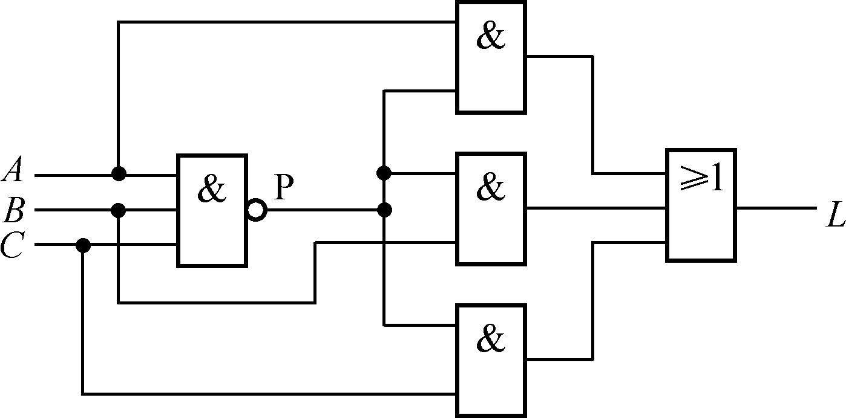


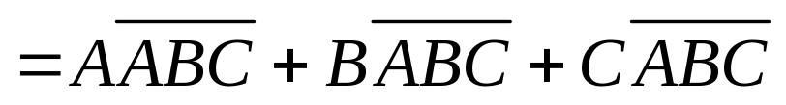
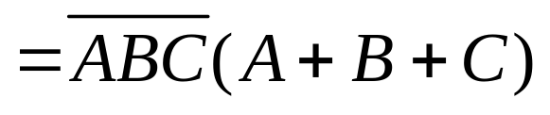
例4-1：分析下图的逻辑功能。

Slide 7
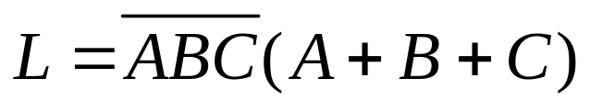
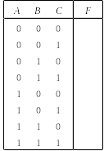
真值表
电路的逻辑功能
由真值表可知，当3个输入变量 A、B、C 取值一致时，输出L=0，否则输出L=1 。所以这个电路可以判断3个输入变量的取值是否一致，故称为：不一致电路。
0
1
1
1
1
1
1
0

Slide 8
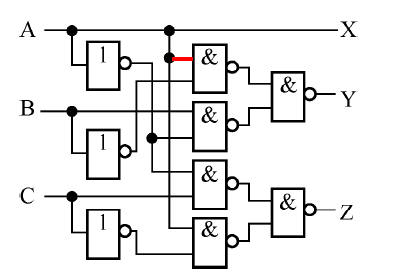

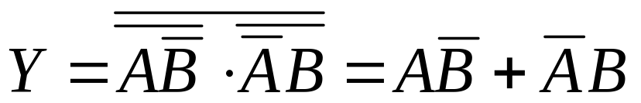
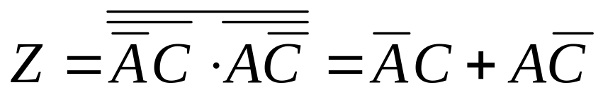
例4-2：分析下图的逻辑功能。
步骤1：输出函数表达式及化简

Slide 9
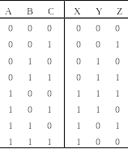
步骤2：列出真值表:
步骤3:分析功能：
求二进制反码，A、X为符号位

Slide 10
§4.3 常用的组合逻辑器件
4.3.1 编码器
所谓编码就是赋予选定的一系列二进制代码以固定的含义。常用：二进制编码器，二-十进制编码器。
一、普通编码器
例：二进制编码器：将一系列信号状态编制成二进制代码。

Slide 11
4线-2线
编码器
I₀
I₁
I₂
I₃
Y₁
Y₀
n个二进制代码（n位二进制数）有2^{n}种不同的组合，可以表示2^{n}个信号。

Slide 12
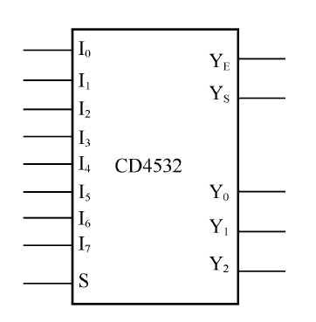
二、优先编码器
CD4532内部结构见P90

Slide 13
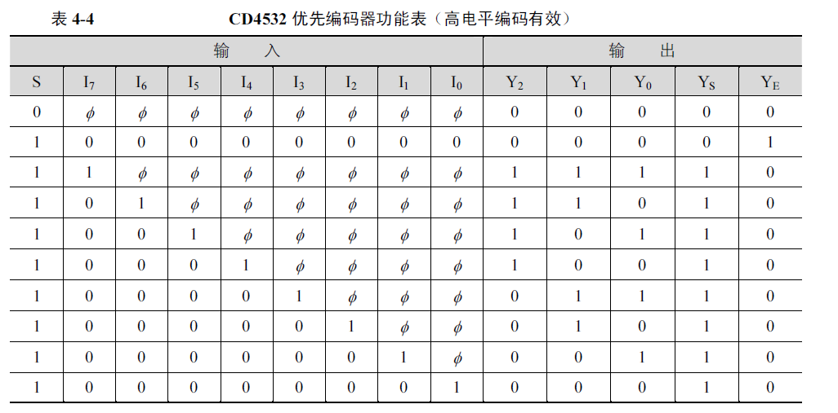

Slide 14
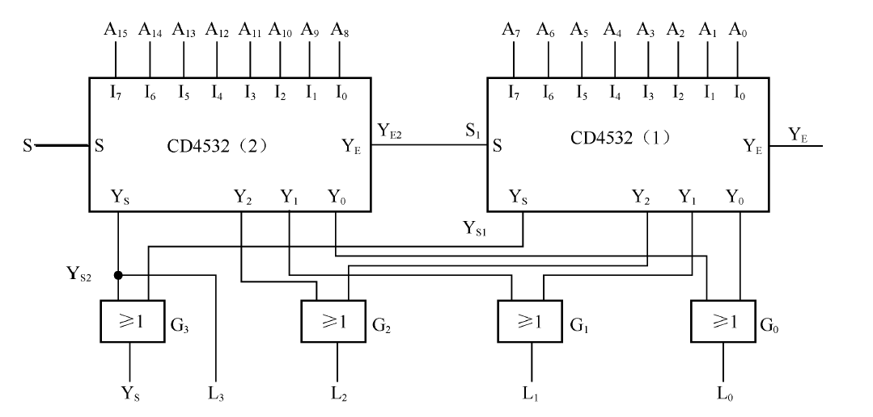
例4-3 分析两片8-3线优先编码器CD4532扩展实现的16-4线优先编码器

Slide 15
4.3.2 译码器
译码是编码的逆过程，将 输入的每个二进制代码“翻译”过来，并给出相应的输出信号。
译码器的分类
二进制译码器: 将地址码转换为有效信号
（输出是 高电平或低电平）
显示译码器:驱动数码管显示数字或字符

Slide 16
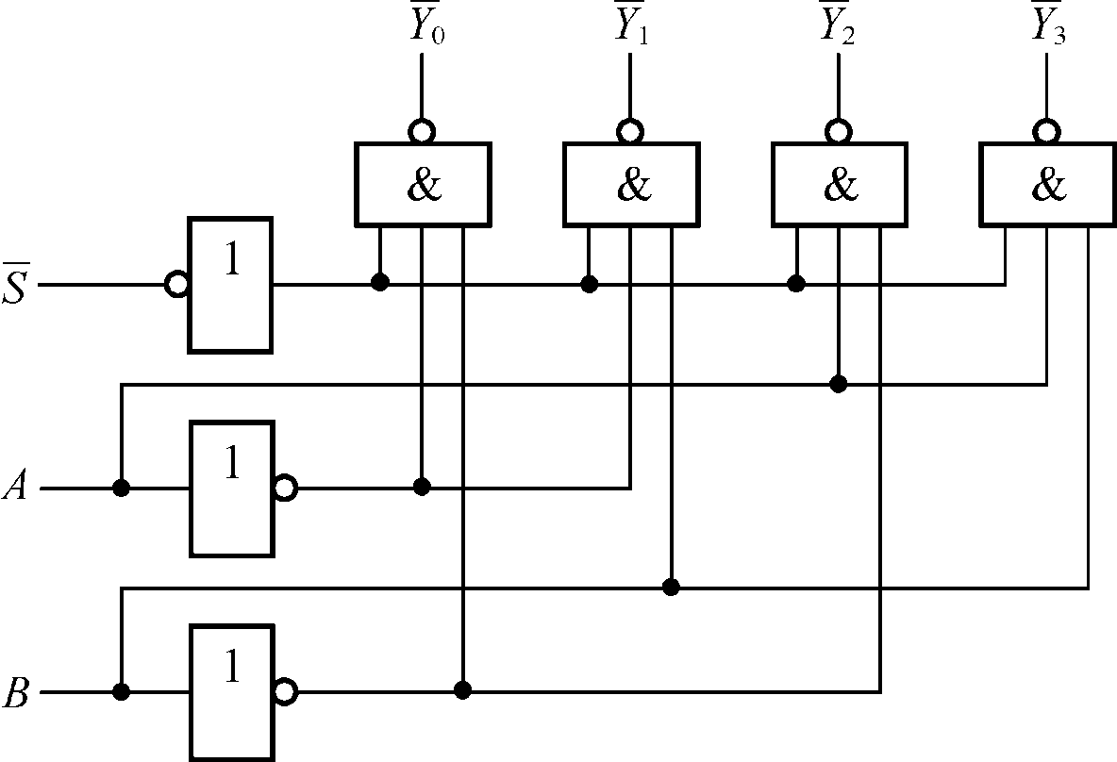
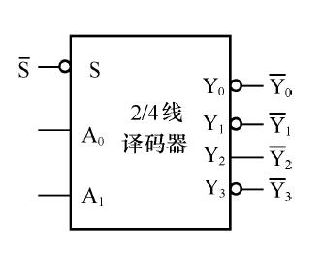
1.二进制译码器
（1）2-4线译码器

Slide 17
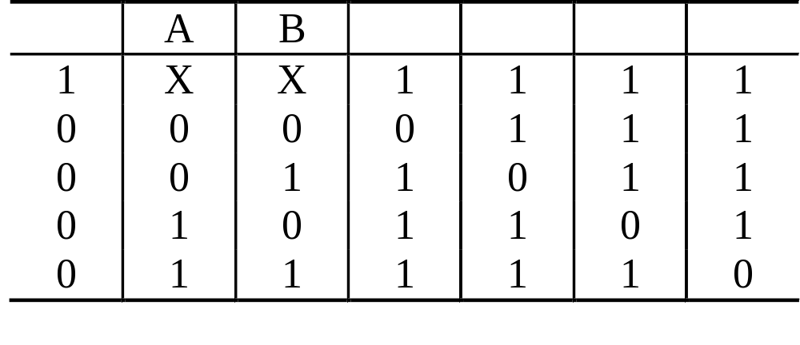






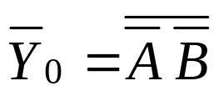
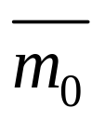
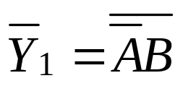
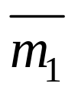
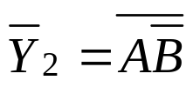
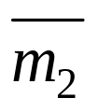
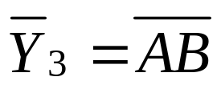
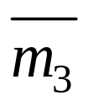
2线-4线译码器的功能表
=
；
；
“–”表示低电平有效。
时，由表可写出各输出函数式：
；
=
=
=
=

Slide 18
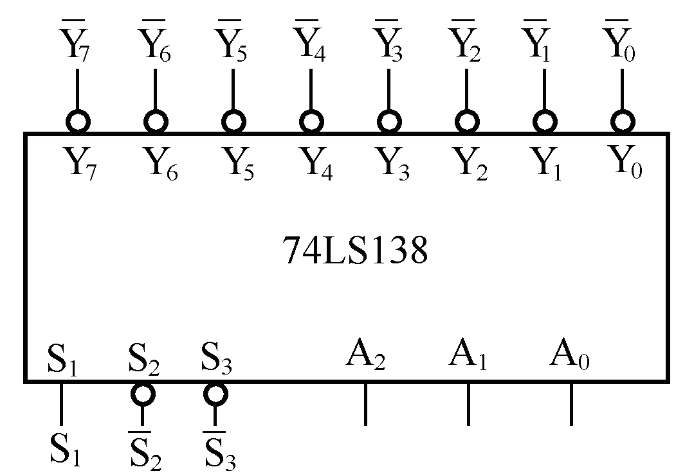
3线8线译码器的逻辑图
S₁S₂S₃
=100
时，译码器工作。

Slide 19
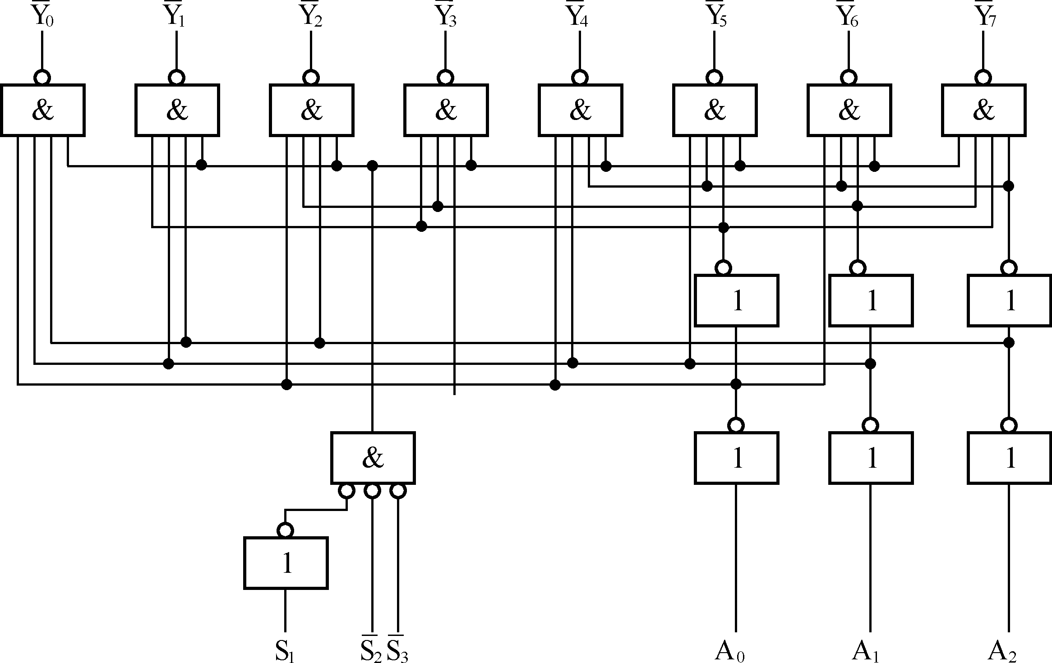
























A₂A₁A₀为地址码输入端
正常工作时，

Slide 20
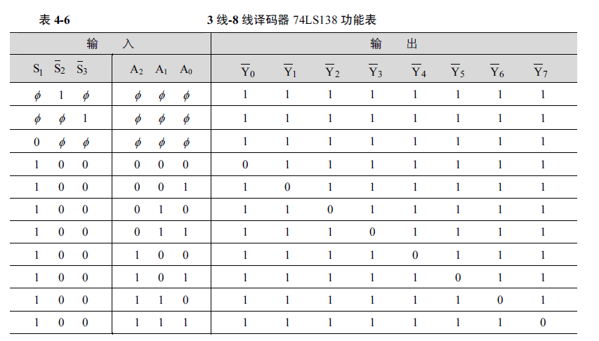

Slide 21
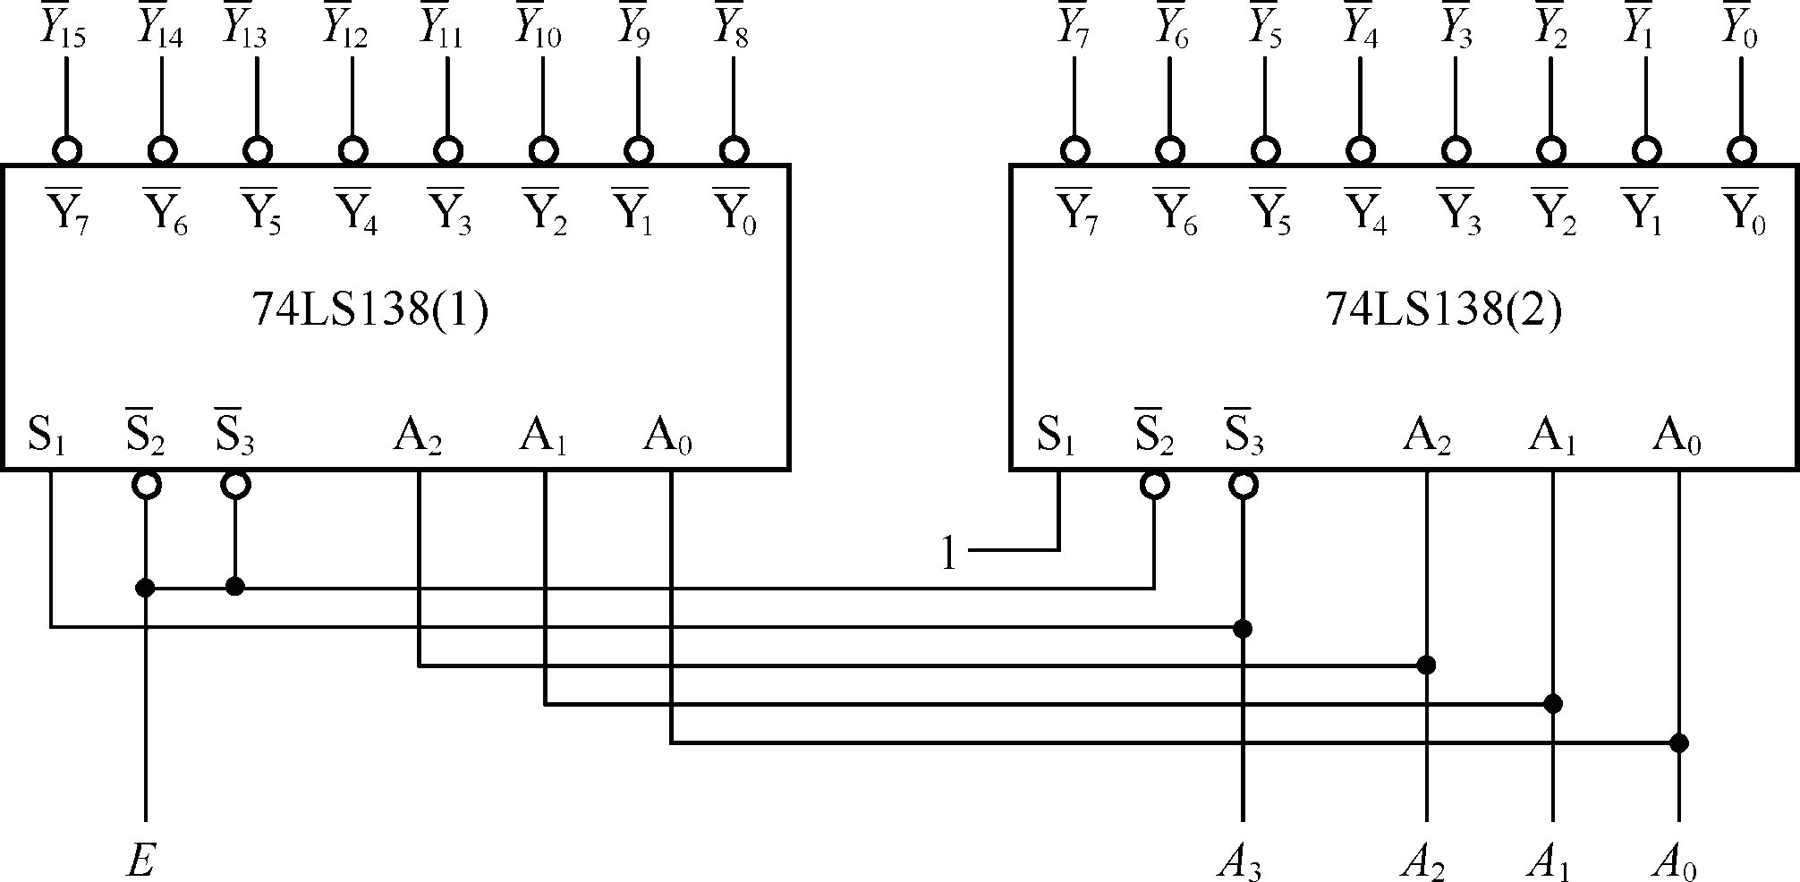
4线-16线译码器
(2)
(1)

Slide 22
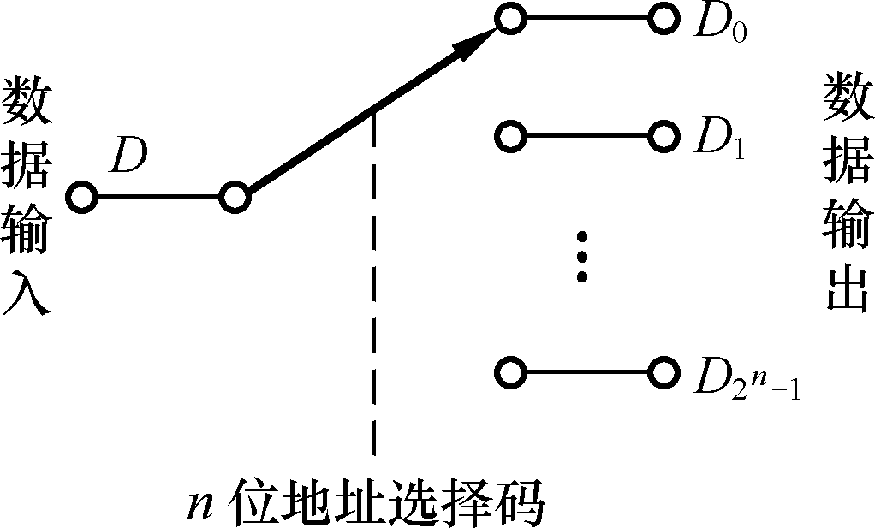
应用举例：译码器构成数据分配器

Slide 23
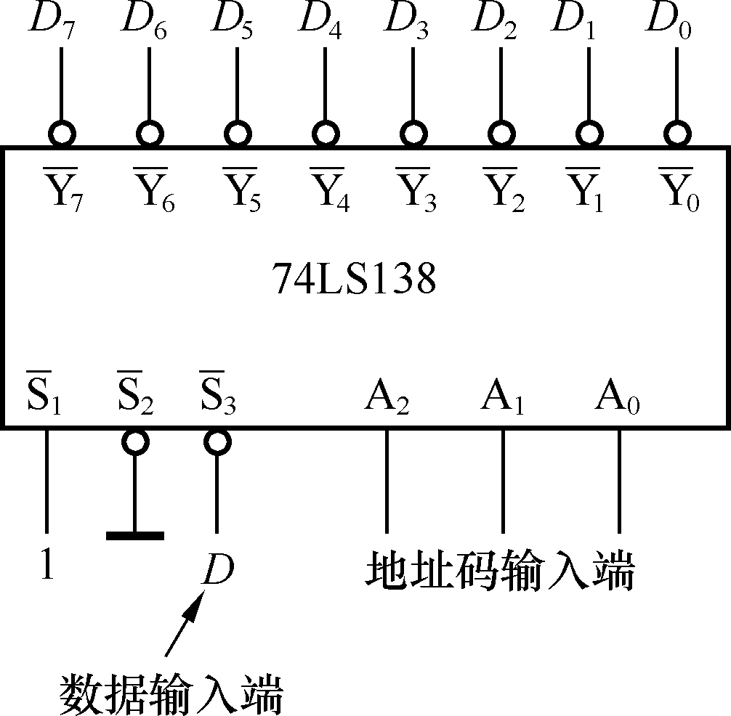
译码器练习题

Slide 24
二、数字显示译码器
在数字系统中，常常需要将运算结果用人们习惯的十进制显示出来，这就要用到显示译码器。
二---十
进制编码
显示译码器
显示器件
1.显示器件：常用的是七段数字显示器。
a
f
g
b
e
c
d

Slide 25
七段显示器件的工作原理：
a b c d e f g
a
1 1 1 1 1 1 0
f
b
0 1 1 0 0 0 0
g
1 1 0 1 1 0 1
c
……
e
d

Slide 26
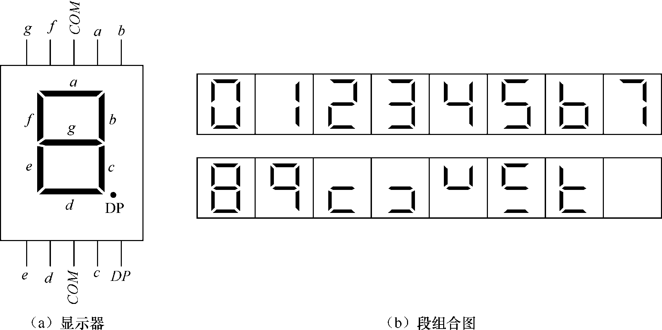

Slide 27
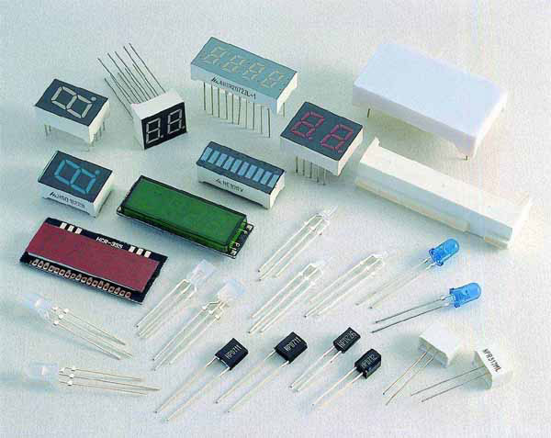


Slide 28




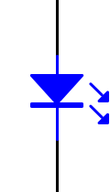



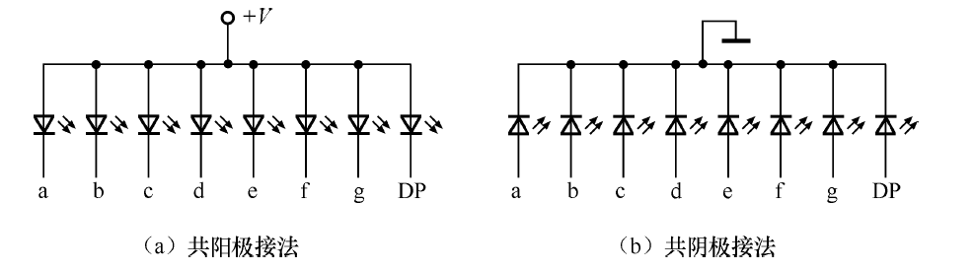
发光二极管可以单独封装，也可以组合封装为LED数码管。
发光二极管按驱动方式又分为共阳极和共阴极接法。
输入低电平有效
输入高电平有效

Slide 29
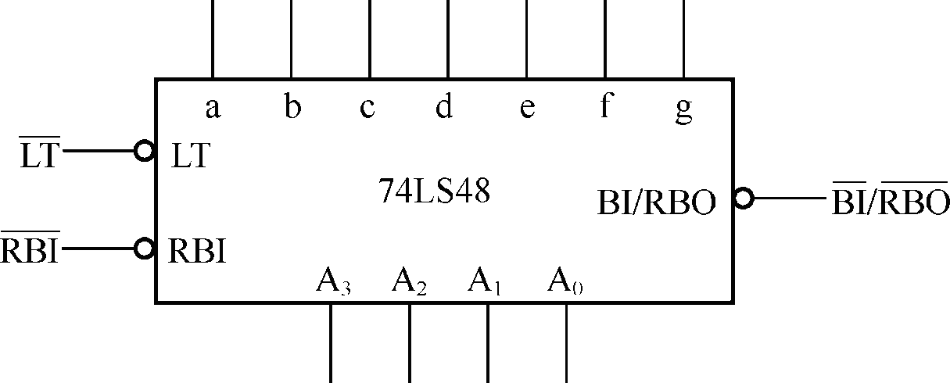
2.显示译码器：与共阴极数字显示器配合的集成译码器
功能表见P95页
A₃--A₀是显示译码器输入的二进制代码。
a-g表示显示译码器输出的7个段信号，应按顺序接入显示器。
控制端：详见P96

Slide 30
4.3.3数据选择器
从一组数据中选择一路信号进行传输的电路，称为数据选择器。
控制信号
A₀
A₁
输入信号
D₃
输出信号
D₂
W
D₁
D₀
数据选择器类似一个单刀多掷开关。选择哪一路信号由相应的一组控制信号控制。

Slide 31
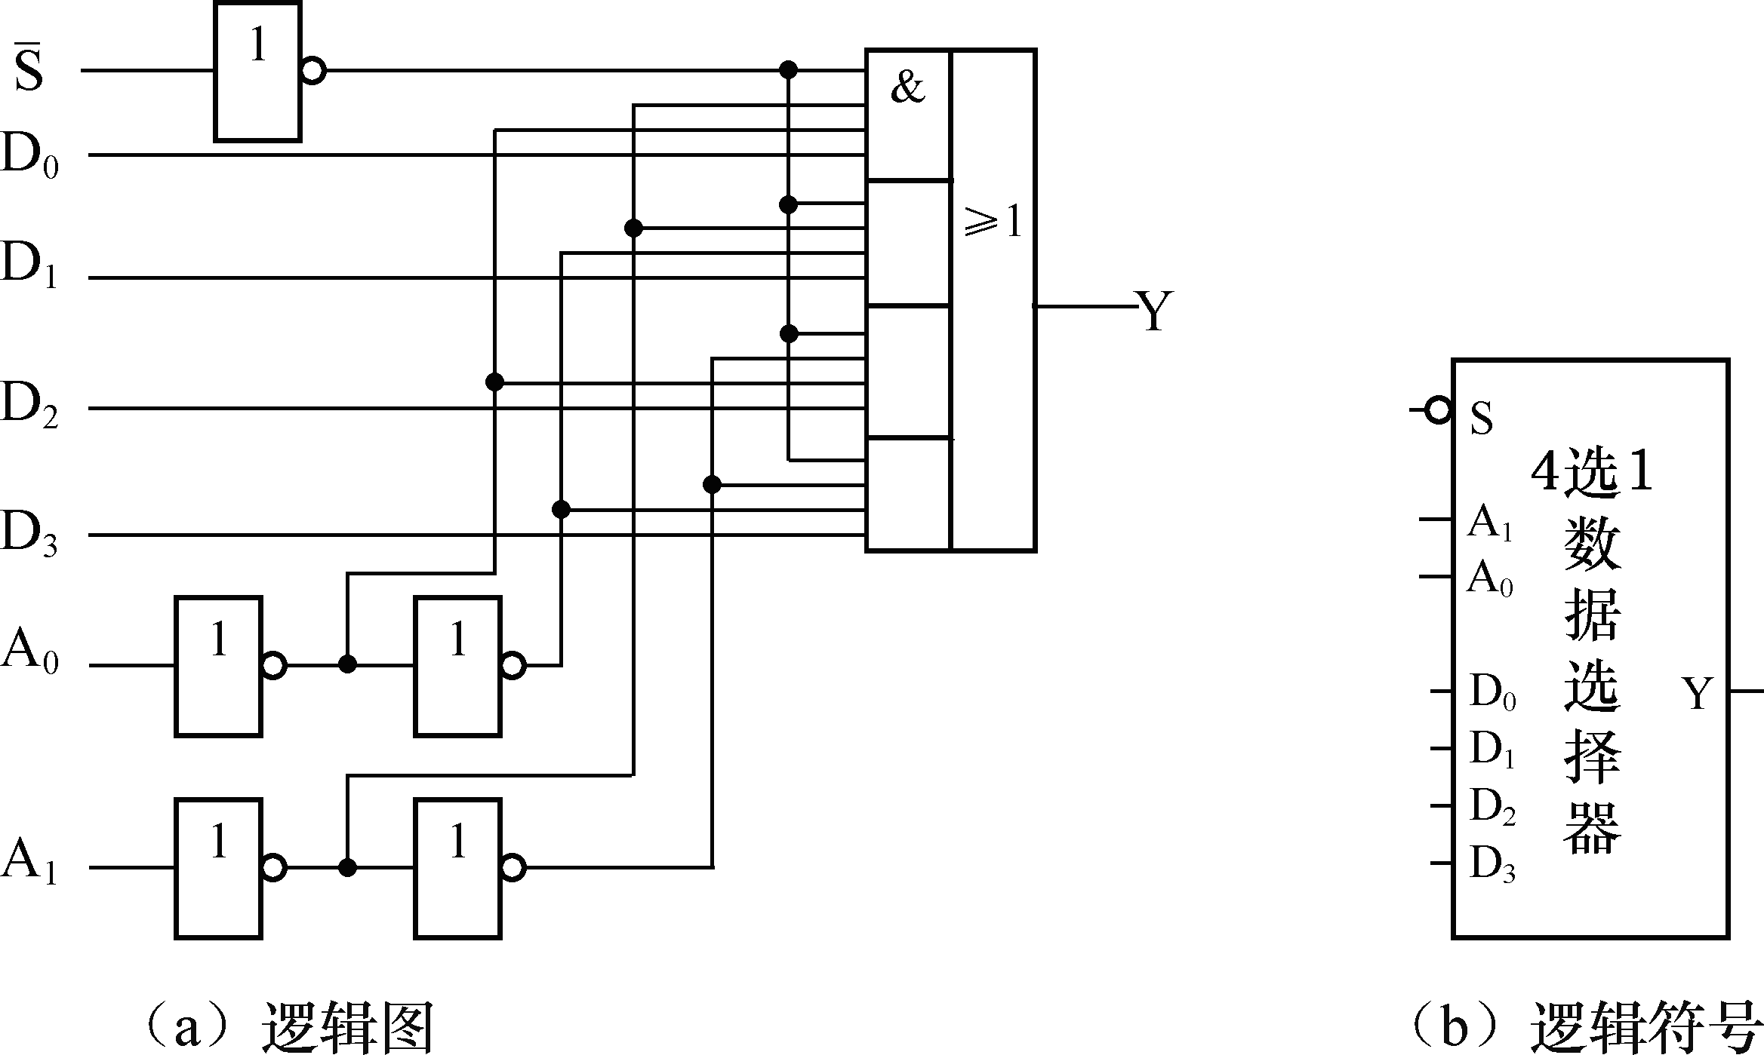

Slide 32
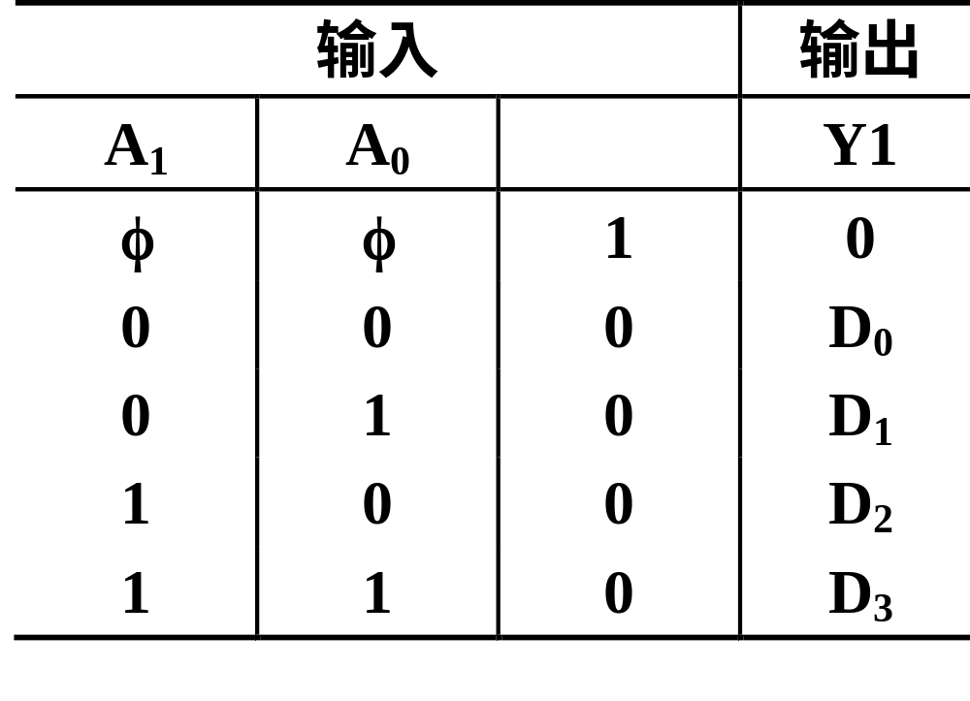

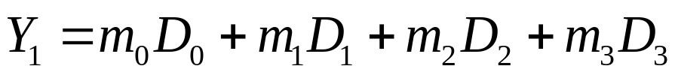
四选一数据选择器
功能表
使能端
低电平有效
输出表达式：

Slide 33
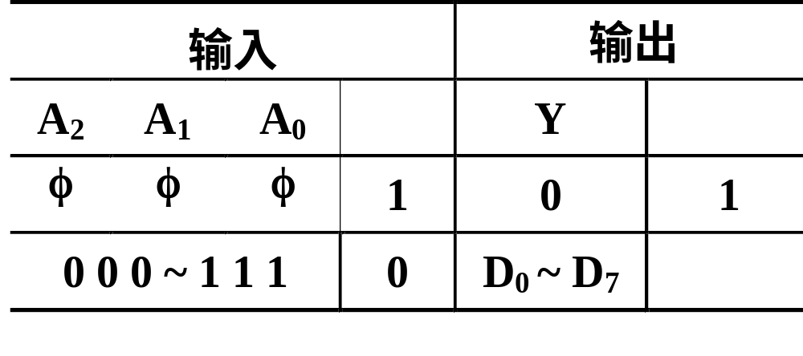


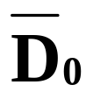
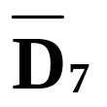
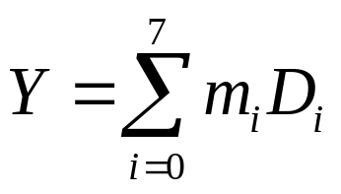
八选一集成数据选择器74LS151
功能表
∼
输出表达式：

Slide 34
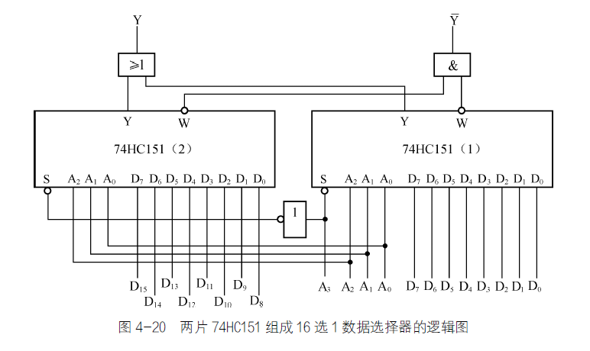
例： 分析两片74HC151扩展实现的16选1数据选择器
选择器练习题

Slide 35
4.3.4 加法器
加法是构成运算电路的基本单元。
举例：A=1101, B=1001,计算A+B。
1 1 0 1
+
1 0 0 1
1
0
1
1
0
1.加法运算的基本规则：
(1) 逢二进一。
用半加器实现
(2) 最低位是两个数最低位的叠加，不需考虑进位。
(3) 其余各位都是三个数相加，包括加数被、加数和低位来的进位。
用全加器实现
(4) 任何位相加都产生两个结果：本位和、向高位的进位。

Slide 36
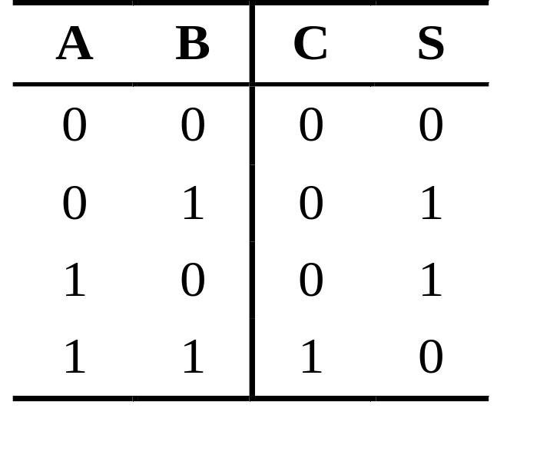
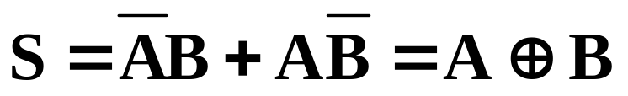

(1)、半加器
半加运算不考虑从低位来的进位。设：
A---加数；B---被加数；S---本位和；C---进位。
真值表

Slide 37


逻辑图
逻辑符号
A
=1
S
B
A
S
B
C
&
C

Slide 38
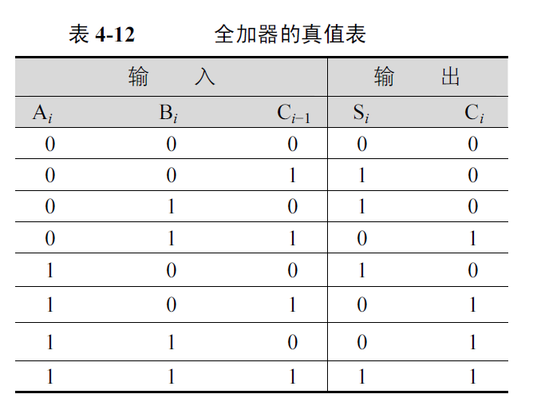
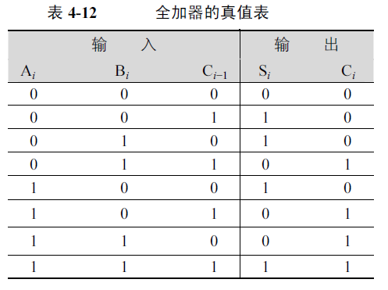


(2)、全加器：
A_{i}---加数；B_{i}---被加数；C_{i-1}---低位的进位；S_{i}---本位和；C_{i}---进位。

Slide 39
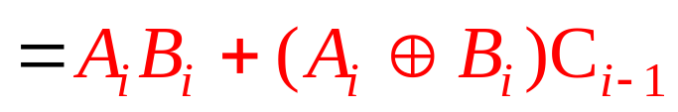

Slide 40
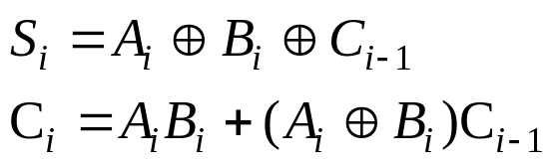
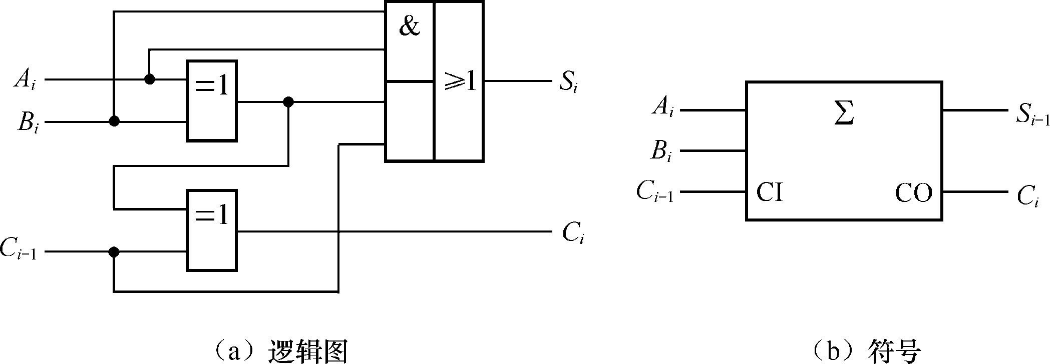



Slide 41
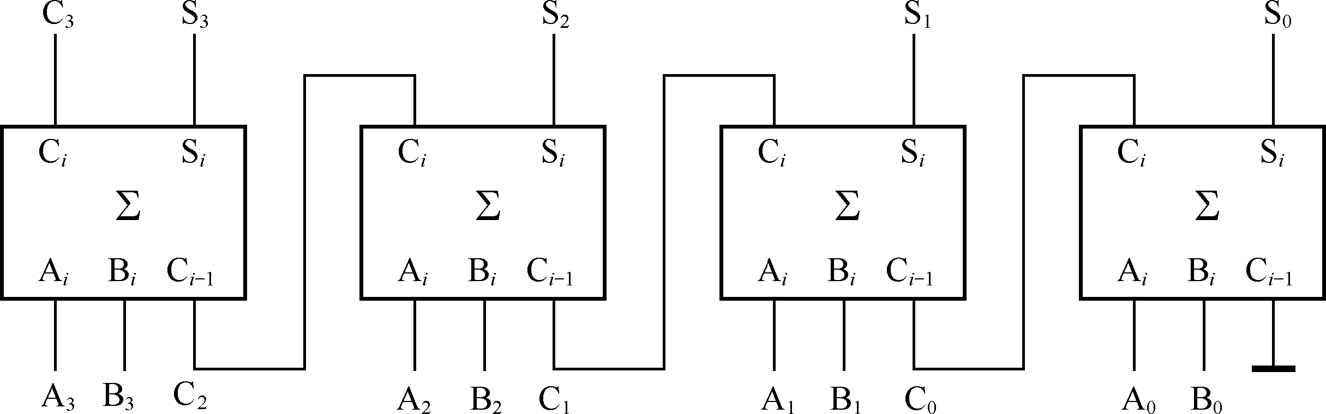
2.多位数加法器：串行进位

Slide 42



3.快速进位集成4位加法器74LS283

Slide 43

集成4位加法器74LS283

Slide 44

4．集成加法器的应用
(1)用2片74LS283组成的8位二进制数加法电路

Slide 45

（2）用74LS283实现8421BCD码到余3码的转换

Slide 46







4.3.5数值比较器
一、一位数值比较器
真值表

Slide 47

逻辑图

Slide 48

二、多位数值比较器
比较原则：
1. 先从高位比起，高位大的数值一定大。
2. 若高位相等，则再比较低位数，最终结果由低位的比较结果决定。

Slide 49


Slide 50

集成数值比较器74LS85

Slide 51

数值比较器的位数扩展（74LS85）
串联扩展方式缺点：时延大

Slide 52

习题4-27 并联扩展方式

Slide 53

4.4组合逻辑电路设计方法
4.4.1组合逻辑电路的设计方法

Slide 54
4.4.2用SSI设计组合逻辑电路
【例4-4】 试用与非门设计一个组合逻辑电路，完成如下逻辑功能：有三个班学生上自习，大教室能容纳两个班学生，小教室能容纳一个班学生。设计两个教室是否开灯的逻辑控制电路，要求如下：
一个班学生上自习，开小教室的灯；
 两个班上自习，开大教室的灯；
 三个班上自习，两教室均开灯。

Slide 55
第一步：逻辑抽象。
第二步：列真值表 。
A B C | Y G
0 0 0 0 0 1 0 1 0 0 1 1 1 0 0 1 0 1 1 1 0 1 1 1 | 0 0 0 1 0 1 1 0 0 1 1 0 1 0 1 1

Slide 56



第三步：写出逻辑表达式并化简

Slide 57

第四步：画逻辑图

Slide 58
【例4-5】 设计一个电路，用于判别一位8421码是否大于5。大于5时，电路输出1，否则输出0。分别用与非门和与或非门实现（允许加反相器）。
解：（1）用与非门实现的步骤如下：
第一步：根据题意列真值表

Slide 59
A B C D | Y
0 0 0 0 0 0 0 1 0 0 1 0 0 0 1 1 0 1 0 0 0 1 0 1 0 1 1 0 0 1 1 1 1 0 0 0 1 0 0 1 1 0 1 0 1 0 1 1 1 1 0 0 1 1 0 1 1 1 1 0 1 1 1 1 | 0 0 0 0 0 0 1 1 1 1
φ
φ
φ
φ
φ
φ

Slide 60


第二步：求最简的与或表达式
Y=A+BC
第三步：根据选择的器件类型，求出相应表达式

Slide 61

第四步：画逻辑图

Slide 62




（2）用与或非门实现的步骤如下：

Slide 63
【例4-6】 用门电路设计一个将8421BCD码转换为余3码的变换电路
（1）分析题意，列真值表。
A B C D | E₃ E₂ E₁ E₀
0 0 0 0 0 0 0 1 0 0 1 0 0 0 1 1 0 1 0 0 0 1 0 1 0 1 1 0 0 1 1 1 1 0 0 0 1 0 0 1 1 0 1 0 1 0 1 1 1 1 0 0 1 1 0 1 1 1 1 0 1 1 1 1 | 0 0 1 1 0 1 0 0 0 1 0 1 0 1 1 0 0 1 1 1 1 0 0 0 1 0 0 1 1 0 1 0 1 0 1 1 1 1 0 0 φ φ φ φ φ φ φ φ φ φ φ φ φ φ φ φ φ φ φ φ φ φ φ φ

Slide 64






（2）选择器件，由卡诺图写出输出函数表达式。

Slide 65


Slide 66
4.4.3 用MSI设计组合逻辑电路
中规模组件都是为了实现专门的逻辑功能而设计，但是通过适当的连接，可以实现一般的逻辑功能。
用中规模组件设计逻辑电路，可以减少连线、提高可靠性。
ROM和可编程阵列（PLA)产生组合逻辑函数方法在第七章和第八章介绍。

Slide 67



1.用译码器实现组合逻辑函数
【例4-7】 试用译码器74LS138和门电路实现逻辑函数
（1）先将逻辑函数转换成最小项表达式，
再转换成与非与非式。
=m₃+m₅+m₆+m₇=
译码器练习题

Slide 68


Slide 69






【例4-8】 某组合逻辑电路的真值表见下，
试用译码器74LS138和门电路设计该逻辑电路。
输 入 | 输 出
A B C | L F G
0 0 0 0 0 1 0 1 0 0 1 1 1 0 0 1 0 1 1 1 0 1 1 1 | 0 0 1 1 0 0 1 0 1 0 1 0 1 0 1 0 1 0 0 1 1 1 0 0

Slide 70


Slide 71
用译码器设计多输出逻辑电路小结
若要产生多输出逻辑函数时, 使用译码器+门电路较有利。
n-2^{n} 线译码器，包含了n变量所有的最小项。加上与非门，可以组成任何形式的输入变量小于等于n的组合逻辑函数。
译码器练习题

Slide 72



2.用数据选择器设计逻辑电路
四选一选择器功能表
类似三变量函数的表达式！

Slide 73



当逻辑函数的变量个数和数据选择器的地址输入变量
个数相同时，直接用数据选择器来实现逻辑函数。
【例4-9】 试用8选1数据选择器74151实现逻辑函数
（1）将逻辑函数转换成最小项表达式
=m₃+m₅+m₆+m₇。
（2）与数据选择器输出相比较：
L式中出现的最小项对应的数据输入端应接1，
L式中没出现的最小项对应的数据输入端应接0。
即D3=D5=D6=D7=1；D0=D1=D2=D4=0。

Slide 74


Slide 75









当逻辑函数的变量个数大于数据选择器的地址输入变量个数时，分离多余的变量，把它们加到适当的数据输入端。
【例4-10】试用4选1数据选择器产生逻辑函数。
（1）
（2）
（3）
对照Y式与Z式知，只要令：

Slide 76


Slide 77
用数据选择器设计逻辑电路小结
1. 用n位地址输入的数据选择器，可以产生任何一种输入变量数不大于n+1的组合逻辑函数。
2. 设计时可以采用函数式比较法。控制端作为输入端，数据输入端可以综合为一个输入端。
选择器练习题

Slide 78

3.加法器实现组合逻辑函数
例：用74LS283和少量门电路构成一位8421BCD码加法器
分析：
8421BCD码表示的数的范围是0-9. 两个BCD码相加0- 18，若考虑一个低位来的进位，则范围是0-19.
和在0-9范围内可由一位BCD码表示，超过9后需要修正电路。修正分两种情况：和为10-15，和为16-19.
设C为修正信号，则

Slide 79




Slide 80


Slide 81
4.5 组合逻辑电路中的竞争冒险
1.产生竞争冒险的原因
2.竞争冒险的识别
3.竞争冒险的消除方法

Slide 82


1.产生竞争冒险的原因
G
1
1
G
2
A
L
&
不考虑门的延时
考虑门的延时
A
A
1冒险
L

Slide 83

G
1
G
2
A
1
≥
1
L
=
A
+
A
不考虑门的延时
考虑门的延时
A
A
L
0冒险

Slide 84
“0冒险”和“1冒险”统称冒险，是一种干扰脉冲，有可能引起后级电路的错误动作。
产生冒险的原因是由于一个门（如G2）的两个互补的输入信号分别经过两条路径传输，由于延迟时间不同，而到达的时间不同，这种现象称为竞争。

Slide 85


2.竞争冒险的识别
当电路输出端的逻辑函数表达式，在取特定值（0或1）时可以简化
成两个互补信号相乘或者相加，即
或者
前者称为1冒险；后者称为0冒险

Slide 86




【例4-11】 判断下图所示电路是否存在冒险，如有，指出冒险
类型。
当A=B=1时
该电路存在0冒险。

Slide 87
例4-12
L
=
(
A
+
B
)(
B
+
C
)
A = C = 0时
L
=
B
B
该电路存在1冒险。

Slide 88


3. 冒险现象的消除方法
（1）加冗余项
当A=B=1时

Slide 89

（2）变换逻辑式，消去互补变量
L
=
(
A
+
B
)(
B
+
C
)
为消掉BB，变换逻辑函数式为
A = C = 0时,L=0，不会产生冒险。

Slide 90

（3）增加选通信号
在电路中增加一个选通脉冲，接到可能产生冒险的门电路的输入端。当输入信号转换完成，进入稳态后，才引入选通脉冲，将门打开。这样，输出就不会出现冒险脉冲。

Slide 91

（4）增加输出滤波电容
由于竞争冒险产生的干扰脉冲的宽度一般都很窄，在可能产生冒险的门电路输出端并接一个滤波电容（一般为4～20 pF），利用电容两端的电压不能突变的特性，使输出波形上升沿和下降沿都变的比较缓慢，从而起到消除冒险现象的作用。
4~20pF

Slide 92










练习写出下图所示电路的逻辑表达式，并化简为最简与或表达式。
解：
74LS138

Slide 93






[练习]写出下图所示电路的逻辑表达式，并化简为最简与或表达式。
解：
74LS153

Slide 94





[练习]试用3线-8线的译码器74LS138和与非门实现下列逻辑函数，画出逻辑电路图。
解：
74LS138

Slide 95






练习：利用四选一选择器实现如下逻辑函数。
变换
与四选一选择器输出的逻辑式比较
可以令：

Slide 96
接线图
Y
W
A
A₀
74LS153
G
A₁
D₀
D₁
D₂
D₃
R
1
“1”

Slide 97






[练习] 用八选一数据选择器实现
解：
对比数据选择器函数：
74HC151

Slide 98
作业
4-3，4-7，4-11
4-14，4-15
4-22，4-24

